Slide 1
基于机器学习的浸渍冷冻智能系统设计与开发
指导教师：贾璐
汇报人：许茂泽

Slide 2
目录
1 研究背景
2 研究现状
3 研究内容
4 计划安排

Slide 3
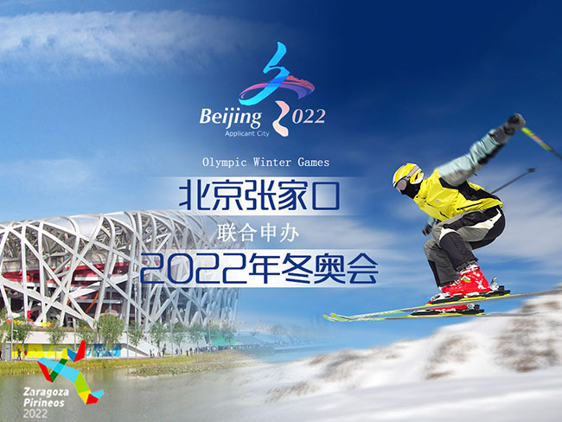
1 研究背景
北京市科委
“浸渍冷冻智能化装备集成研究及冬奥会测试赛食品供应应用示范项目”
冷冻技术独特
工业批量化应用
冷冻时间不好控制
主要任务：
针对常见肉质冻品
基于机器学习的智能冻结时间决策模型
提高浸渍冷冻设备智能化程度

Slide 4
2 研究现状
浸渍冷冻和传统空气冷冻不一样
冻结时间目前还靠经验
专门的学习模型尚缺乏相关研究
研究难点
针对不同生物以及同一生物不同部位，如何选择有效的影响冻结时间的特征参数
如何对已采集数据进行预处理以使其转化为利于后续模型建立的结构化数据
需针对不同生物甚至同一生物的不同部位建立各自的机器学习模型
不同机器学习算法的比较选择

Slide 5
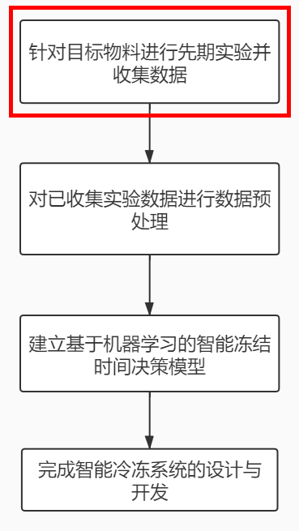
3 研究内容
选取已确定的冬奥会三种冻品：猪、牛、羊
测定物料中心温度达到-18℃的时间
课题内部合作确认冷冻技术的工业化批量应用的主要生物部位

Slide 6
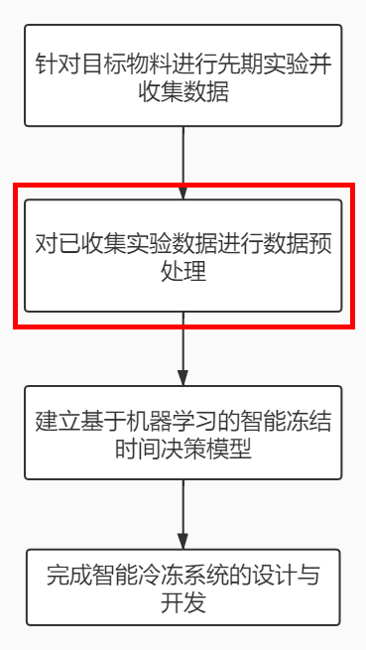
3 研究内容
包括数据清洗、统计分析、特征工程等
转化为结构化数据以利于后续机器学习模型应用
依据领域专家先验知识
确定可能与冻结时间有关的参数

Slide 7
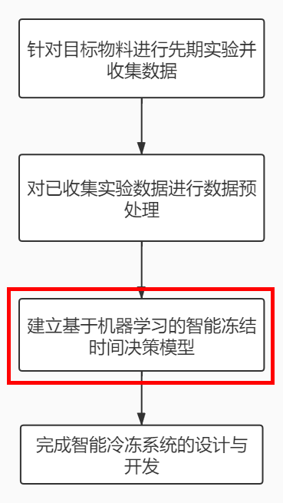
3 研究内容
不同生物需建立不同模型
参数维度一致则整合为统一模型，否则需针对每一部位建立模型
考虑再次寻找并加入新的可能影响冻结时间的参数
包括随机森林、SVR（支持向量回归）等

Slide 8
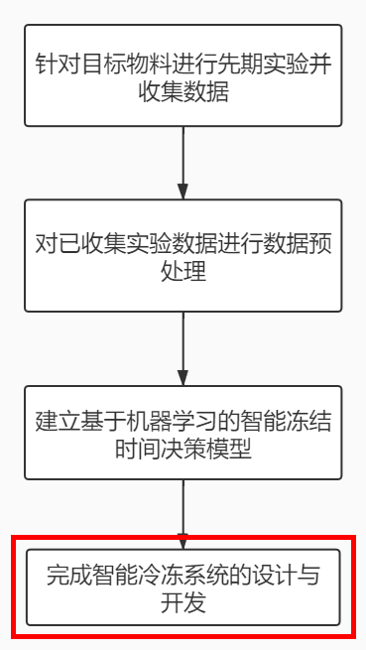
3 研究内容
图形用户界面
面向非计算机专业用户
直观、高效、易上手

Slide 9
4 计划安排
先期实验、收集数据 | 两周
对数据进行预处理 | 两周
建立机器学习模型并优化 | 四周
智能冷冻系统设计与开发 | 三周
毕业论文 | 三周

Slide 10
基于机器学习的浸渍冷冻智能系统设计与开发
敬请老师批评指正！
指导教师：贾璐
汇报人：许茂泽

